Slide 1
Le CCT Qualiroutes
Structure du document
Les outils : modèles CPN et M.A.O.
Définition
Le comité de gestion
Agnès CALBERG,
Inspectrice générale ff
Présidente du Comité de Gestion Qualiroutes

Slide 2
1. Définition
Qualiroutes est un cahier des charges type, c’est-à-dire un
document de référence qui complète le Cahier général des Charges
Il contient des spécifications techniques standard relatives à des travaux déterminés
Approbation
Le GW en sa séance du 20/07/2011 a approuvé le CCT Qualiroutes
Il annule et remplace le RW99-2004
Pour tous les marchés relevant du SPW publiés à partir du 1er janvier 2012
Pour tous les marchés Travaux subsidiés dont le CSCh est approuvé par les Conseils communaux à partir du 1er janvier 2012
Champ d’application

Slide 3
2. Intérêts du document
Avoir un CCT à jour, conforme aux normes européennes et utilisé le plus largement possible
« Partout et par tous »
Simplification administrative
Pour le pouvoir adjudicateur
Pour le soumissionnaire
Des documents de référence connus et appliqués
Des prescriptions communes à tous les réseaux (régional et communal)
Un CSCh
sans redite
Ne comportant que les choix et particularités du projet
Des postes normalisés
Buts

Slide 4
3. Structure du Qualiroutes
Qualiroutes
CCT
Cahier des charges-type
Prescriptions
Chapitres A → Q
CDR
Catalogue Documents de référence
CPN – M.A.O.
Offre
CSCh
Modèles
Valeur contractuelle
Valeur informative

Slide 5
La version imprimée comporte 2 classeurs
1. Le Cahier des Charges Type
Table des matières générale
Chapitre A – clauses administratives
Chapitre B – terminologie
Chapitre C – matériaux et produits de construction
Chapitre D – Travaux préparatoires et démolition sélective
Chapitre E – Terrassements généraux et particuliers
Chapitre F – Sous-fondations et fondations
Chapitre G – Revêtements
Chapitre H – éléments linéaires
Chapitre I – Drainage et égouttage
Chapitre J – Petits ouvrages
Chapitre K – Nouveaux ouvrages d’art
Chapitre L – Signalisation routière
Chapitre M – Travaux d’entretien et de réparations
Chapitre N – Entretien et réparation des ouvrages d’art
Chapitre O – Gazonnements, plantations et mobilier urbain
Chapitre P – Adduction et Distribution d’eau
Chapitre Q – Essais

Slide 6
La version imprimée comporte 2 classeurs
2. Annexes et compléments
ANNEXES
I Catalogue des postes normalisés
II Catalogue des documents de référence
III Catalogue des méthodes d’essai
COMPLEMENTS informatifs
IV Modèle de cahier spécial des charges
V Modèle d’offre et avis de marché
Disponible uniquement sur http://qc.spw.wallonie.be

Slide 7
3 chapitres sont donc transversaux
Chapitre B
Chapitre C : Tous les autres chapitres s’y réfèrent.
Par exemple :
C12 Liants
C14 Béton
Chapitre Q : essais
C8 Ciment

Slide 8
Méthodes d’essais
Spécifications
Chap. C à P
Numérotation particulière
(se réfère à celle des chap.
Cà P)
Chap. Q
Normes
CME
Site QC
NBN, SPW

Slide 9
Modes opératoires
Prédominance des NORMES EUROPEENNES
Toujours la dernière version de la norme– cfr. CDR, catalogue NBN
CME est actualisé en permanence (uniquement version électronique)

Slide 10
Extrait du chap Q

Slide 11
Le catalogue des documents de référence
= les documents auxquels le CCT Qualiroutes fait référence
But
Fournir une information complète et actualisée
Le CDR permet de tenir compte de l’évolution des documents de référence (nouvelle norme, circulaire) sans devoir modifier le texte de Qualiroutes
Mise à jour trimestrielle
CDR = 6 répertoires

Slide 12
Le CDR est composé de six répertoires:
les documents QUALIROUTES
Lettre-numéro
chapitre du QUALIROUTES où cette référence apparaît pour la première fois
les normes (avec commande directe possible via le site ‘http://qc.spw.wallonie.be’) européennes, belges ou internationales
les prescriptions techniques (PTV) : documents normatifs, émanant d’opérateurs sectoriels tels que PROBETON, OCAB, CRIC, COPRO, ...
les guides d'agrément UBAtc Génie Civil
les codes de bonne pratique du CRR
les notes d'informations techniques (NIT) du CSTC
Les éditions successives du CDR sont disponibles sur le site Qualité & Construction ‘http://qc.spw.wallonie.be’. La version d’application est par défaut celle du trimestre de la date d’ouverture des offres.

Slide 13
Les outils du CCT Qualiroutes
13
Catalogue des Postes Normalisés
Métré Assisté par ordinateur
  Présentation générale
  Les différentes fonctions
Les modèles de cahiers spéciaux des charges
Notes:
13

Slide 14
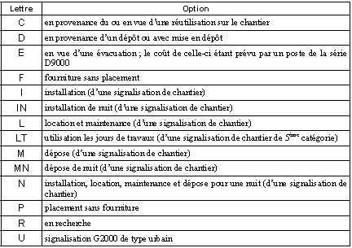
Le CPN - Comment se construit un numéro de code
D3220-E
Référence au chapitre
1 numéro de poste
15 chapitres
10.085 postes

Slide 15
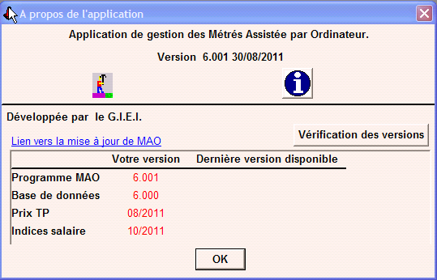
Le MAO : Métré Assisté par Ordinateur
Outil pour réaliser des métrés
Synthèse des déchets
Calcul des formules de révisions
Gérer les statistiques de prix
MAIS il ne fait pas l’étude pour vous
Sondage pour estimer les déchets
Calcul des estimations

Slide 16
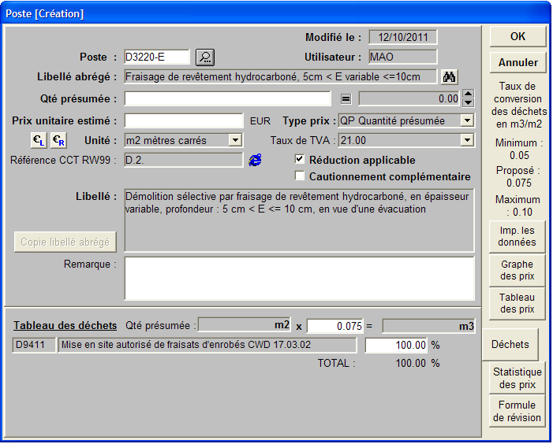

Slide 17
Les modèles (à valeur informative)
= Pour chaque chapitre, un modèle de cahier spécial des charges est proposé
Encadré = indications qui doivent être prévues (le cas échéant ou non) dans le CSC par l’auteur de projet, aidé si nécessaire par les notes figurant en encadré. Si ces indications figurent aux plans, il n’y a pas lieu de les prévoir dans le texte du CSC.
« Caractère habituel »= doit figurer dans le CSC (essentiellement pour le chapitre A)
Italique = commentaires (ils ne doivent pas figurer dans le CSC. Ils constituent une aide pour l’auteur de projet)
Certains encadrés renvoient au chapitre C. Celui-ci doit donc être élaboré en dernier lieu.

Slide 18
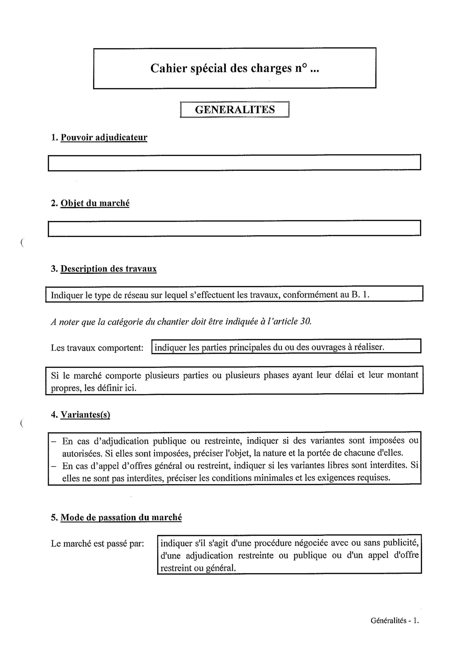

Slide 19
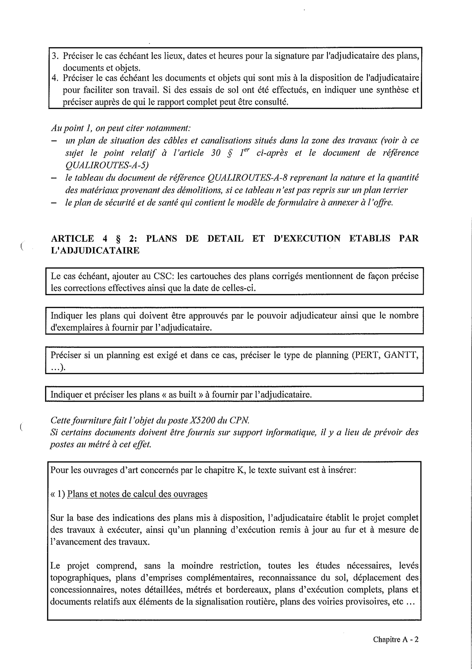

Slide 20
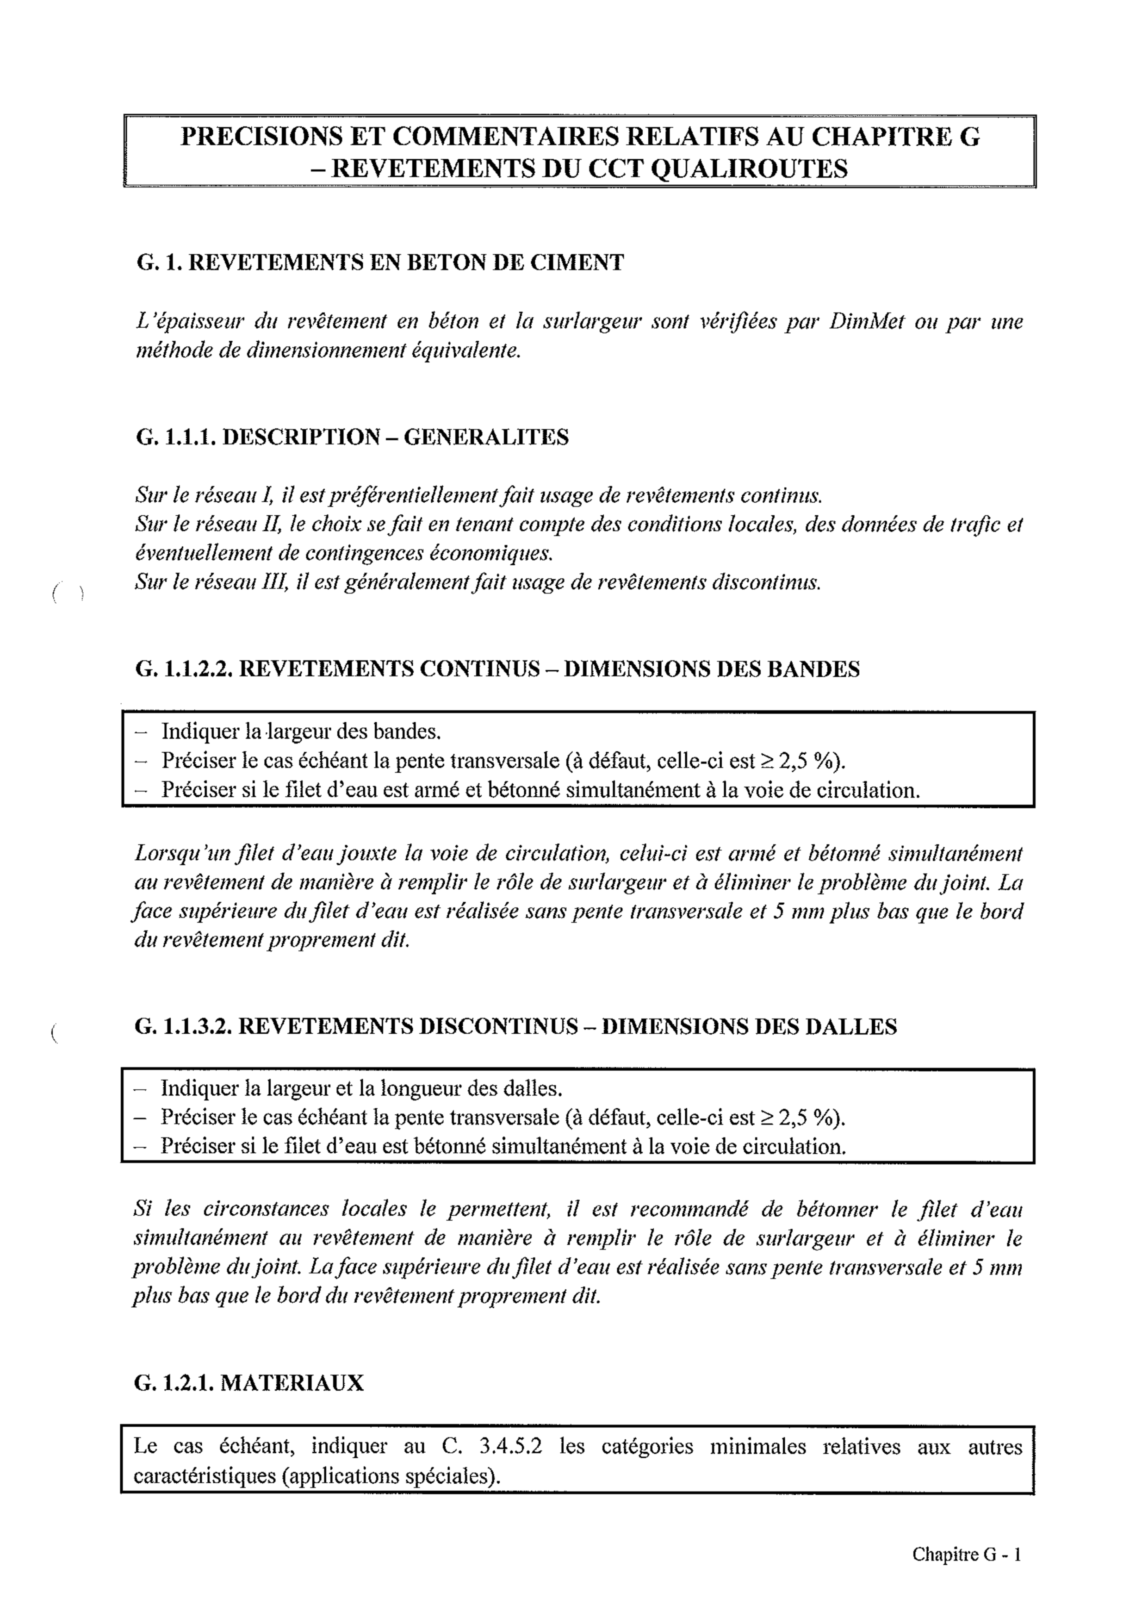

Slide 21
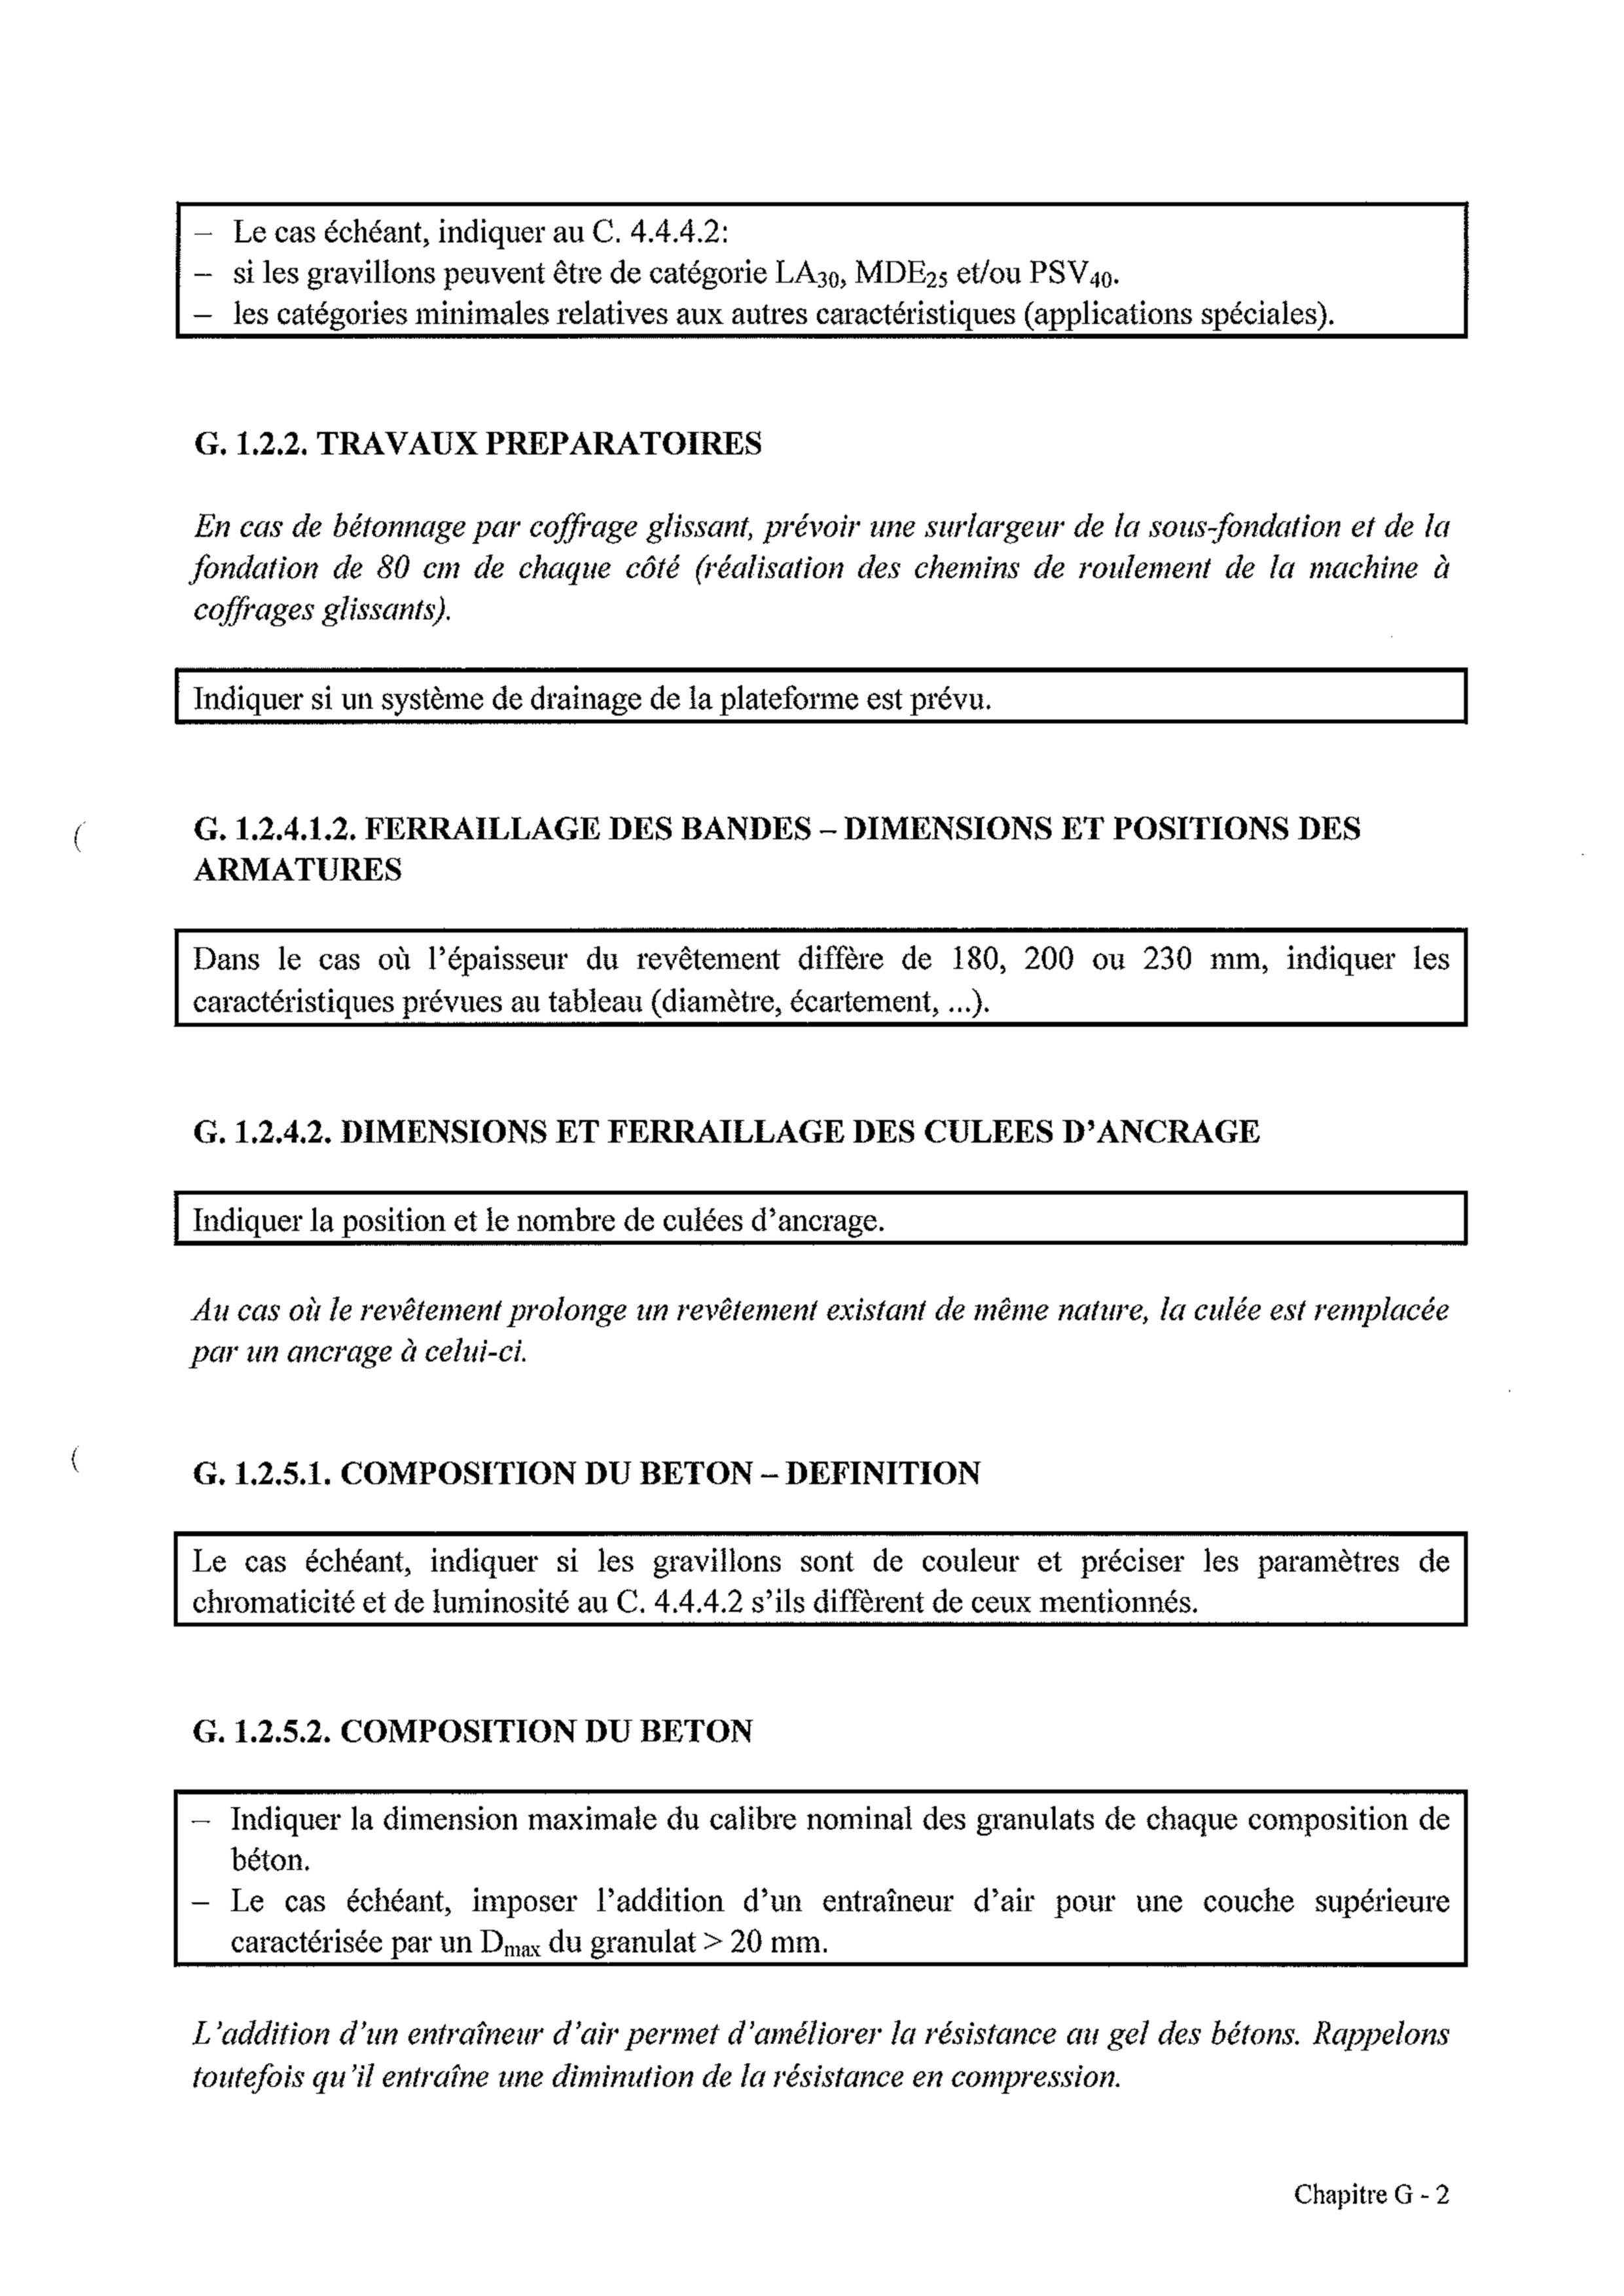

Slide 22
Où trouver le CCT QUALIROUTES et l’ensemble des documents?
"Qualité & Construction"
http://qc.spw.wallonie.be
Notes:
22

Slide 23
Révision régulière du cahier des charges type Qualiroutes
20 groupes de travail + 1 comité de gestion et 1 comité de pilotage
220 personnes
SPW
entreprises
associations professionnelles
intercommunales
centres de recherche, bureaux d’étude et de contrôle,…

Slide 24
Réponse rapide
Comité de Gestion du CCT Qualiroutes = Commission pluridisciplinaire permanente du Qualiroutes
Se réunit au moins une fois par mois
Rôles:
Prévention des litiges entre pouvoirs adjudicateurs et adjudicataires
Remet des avis sur des questions relatives à l’application du CCT Qualiroutes
Gestion de la FAQ
Pour toute question
Par courrier : Agnès Calberg – DGO1 CGQ – Boulevard du Nord, 8 5000 Namur
Par mail : qualiroutes@spw.wallonie.be

Slide 25
Conclusion
Tout en respectant les règlements européens en matière de produits de construction, l’administration a prévu et met en place une série d’outils pour s’assurer de la bonne exécution des travaux qu’elle fait réaliser
Il y va de la crédibilité de la Région wallonne, de son administration et des entreprises actives dans le secteur.

Slide 26
Merci de votre attention

